Slide 1
Федеральное государственное бюджетное образовательное учреждение
высшего образования «Красноярский государственный медицинский университет имени профессора В.Ф.Войно-Ясенецкого»
Министерства здравоохранения Российской Федерации
Фармацевтический колледж
МДК Организация деятельности аптеки и ее структурных подразделений
Лекция
Материальная ответственность
Казакова Е.Н
Красноярск, 2021

Slide 2
План:
Понятие о материальной ответственности.
Материально-ответственные лица.
Обстоятельства, исключающие материальную ответственность работника.
Случаи полной материальной ответственности.
Договор об индивидуальной материальной ответственности
Права и обязанности материально-ответственного лица
Договор о коллективной материальной ответственности
Права и обязанности коллектива
Права и обязанности работодателя
Порядок ведения учета и отчетности
Возмещение ущерба

Slide 3
Нормативные документы:
"Трудовой кодекс Российской Федерации" от 30.12.2001 N 197-ФЗ (ред. от 27.12.2018). Гл. 39 Материальная ответственность работника.
2) Постановление Минтруда РФ от 31.12.2002 N 85 "Об утверждении перечней должностей и работ, замещаемых или выполняемых работниками, с которыми работодатель может заключать письменные договоры о полной индивидуальной или коллективной (бригадной) материальной ответственности, а также типовых форм договоров о полной материальной ответственности" .

Slide 4
Понятие о материальной ответственности
Материальная ответственность — правовой термин, в общем случае обозначающий обязанность лица возместить ущерб, причиненный другому лицу.
Материальная ответственность в трудовом праве — это не только обязанность работника возместить ущерб, причиненный работодателю (предприятию, учреждению, организации, индивидуальному предпринимателю), но так же и обязанность работодателя возместить ущерб, причиненный работнику (в результате незаконного лишения возможности трудиться, за задержку выплаты заработной платы), либо его имуществу.

Slide 5
Материально-ответственные лица
Перечень должностей, с которыми работодатель может заключать письменные договоры о материальной ответственности за недостачу вверенного имущества:
- кассиры, том числе старшие), а также другие работники, выполняющие обязанности кассиров (контролеров).
- руководители, их заместители, специалисты, осуществляющие функции подсчета, пересчета или формирования денежной наличности; инкассаторские функции и перевозку (транспортировку) денежных средств и иных ценностей (в том числе водители-инкассаторы);
- заведующие и иные руководители аптечных и иных фармацевтических организаций, отделов, пунктов и иных подразделений, их заместители, провизоры, технологи, фармацевты.

Slide 6
Материально-ответственные лица
Перечень работ при которых работодатель может заключать письменные договоры материальной ответственности за недостачу вверенного имущества:
- работы: по приему и выплате всех видов платежей; по расчетам при продаже (реализации) товаров, продукции и услуг (в том числе не через кассу, через кассу, без кассы)
- работы: по купле (приему), продаже (торговле, отпуску, реализации) услуг, товаров (продукции), подготовке их к продаже (торговле, отпуску, реализации).
- работы: по приему на хранение, обработке (изготовлению), хранению, учету, отпуску (выдаче) материальных ценностей на складах, базах.

Slide 7
Материальная ответственность работника за ущерб,
причиненный работодателю
Работник обязан возместить работодателю причиненный ему прямой действительный ущерб.
Под прямым действительным ущербом понимается реальное уменьшение наличного имущества работодателя или ухудшение состояния указанного имущества (в том числе имущества третьих лиц, находящегося у работодателя, если работодатель несет ответственность за сохранность этого имущества), а также необходимость для работодателя произвести затраты либо излишние выплаты на приобретение, восстановление имущества либо на возмещение ущерба, причиненного работником третьим лицам.
Неполученные доходы (упущенная выгода) взысканию с
работника не подлежат.

Slide 8
Обстоятельства, исключающие материальную
ответственность работника
Материальная ответственность работника исключается в случаях возникновения ущерба вследствие:
- непреодолимой силы (природные явления – землетрясения, ураганы, наводнения, оползни и т. д.; явления социального характера – войны, аварии техногенного характера, а также запреты, вводимые государственными органами);
нормального хозяйственного риска, (нормальный хозяйственный риск связан с внедрением в производство новых изобретений, усовершенствованием методов работы, технологии производственных процессов);
крайней необходимости или необходимой обороны;
неисполнения работодателем обязанности по
обеспечению надлежащих условий для хранения имущества,
вверенного работнику.

Slide 9
Работодатель имеет право с учетом конкретных обстоятельств, при которых был причинен ущерб, полностью или частично отказаться от его взыскания с виновного работника. Это может зависеть от размера нанесенного работником ущерба организации, от конкретной отдельно взятой ситуации.

Slide 10
Пределы материальной ответственности работника
За причиненный ущерб работник несет материальную ответственность в пределах своего среднего месячного заработка, если иное не предусмотрено ТК РФ или иными федеральными законами.

Slide 11
Полная материальная ответственность работника
Полная материальная ответственность работника состоит в его обязанности возмещать причиненный работодателю прямой действительный ущерб в полном размере.
Материальная ответственность в полном размере причиненного ущерба может возлагаться на работника лишь в случаях, предусмотренных Кодексом или иными федеральными законами.

Slide 12
Случаи полной материальной ответственности
Материальная ответственность в полном размере причиненного ущерба возлагается на работника в следующих случаях:
1) на работника возложена материальная ответственность в полном размере за ущерб, причиненный работодателю при исполнении работником трудовых обязанностей;
2) недостачи ценностей, вверенных ему на основании специального письменного договора или полученных им по разовому документу;
3) умышленного причинения ущерба;
4) причинения ущерба в состоянии алкогольного, наркотического или иного токсического опьянения;

Slide 13
Случаи полной материальной ответственности
5) причинения ущерба в результате преступных действий
работника, установленных приговором суда;
6) причинения ущерба в результате административного проступка, если таковой установлен соответствующим государственным органом;
7) разглашения сведений, составляющих охраняемую законом тайну (государственную, служебную, коммерческую или иную), в случаях, предусмотренных федеральными законами;
8) причинения ущерба не при исполнении работником трудовых обязанностей.
9) материальная ответственность в полном размере может быть установлена трудовым договором, заключаемым с заместителями руководителя, организации, главным бухгалтером.

Slide 14
Письменные договоры о полной материальной
ответственности работников
Письменные договоры о полной индивидуальной или коллективной (бригадной) материальной ответственности (пункт 2 части первой статьи 243 Т К) могут заключаться с работниками, достигшими возраста восемнадцати лет и непосредственно обслуживающими или использующими денежные, товарные ценности или иное имущество.
Перечни работ и категорий работников, с которыми могут заключаться указанные договоры, а также типовые формы этих договоров утверждаются в порядке, устанавливаемом Правительством Российской Федерации.

Slide 15
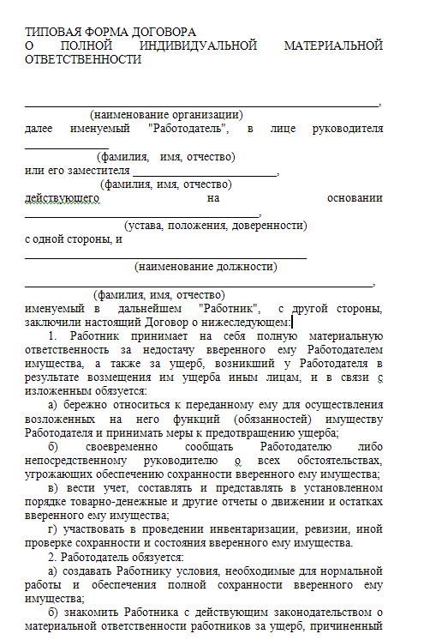
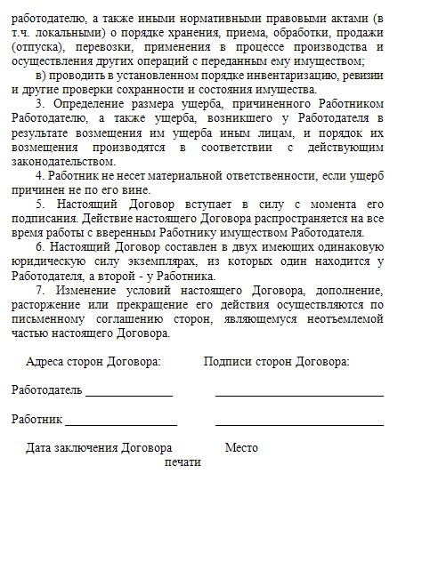

Slide 16
Коллективная (бригадная) материальная ответственность
При совместном выполнении работниками отдельных видов работ, связанных с хранением, обработкой, продажей (отпуском), перевозкой, применением или иным использованием переданных им ценностей, когда невозможно разграничить ответственность каждого работника за причинение ущерба и заключить с ним договор о возмещении ущерба в полном размере, может вводиться коллективная (бригадная) материальная ответственность.

Slide 17
Письменный договор о коллективной (бригадной) материальной ответственности за причинение ущерба заключается между работодателем и всеми членами коллектива (бригады).
По договору о коллективной (бригадной) материальной ответственности ценности вверяются заранее установленной группе лиц, на которую возлагается полная материальная ответственность за их недостачу.
Для освобождения от материальной ответственности член
коллектива (бригады) должен доказать отсутствие своей вины.
При добровольном возмещении ущерба степень вины каждого члена коллектива (бригады) определяется по соглашению между всеми членами коллектива (бригады) и работодателем.
При взыскании ущерба в судебном порядке степень вины каждого члена коллектива (бригады) определяется судом.

Slide 18
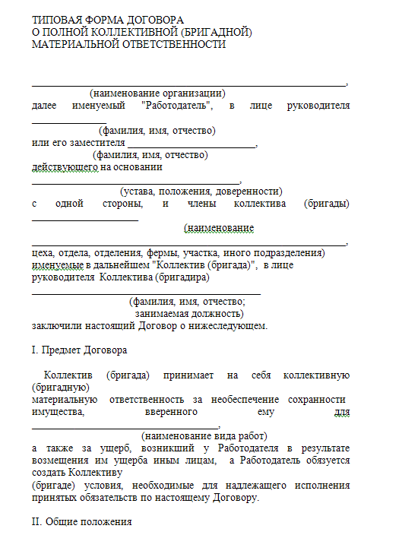
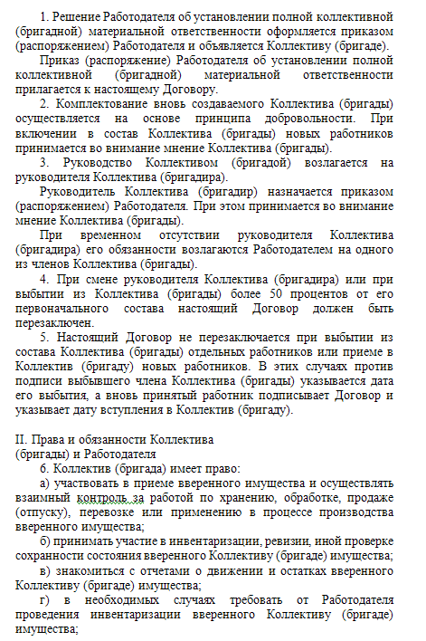

Slide 19
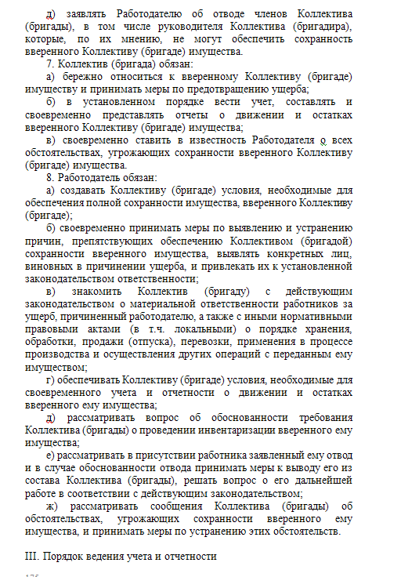
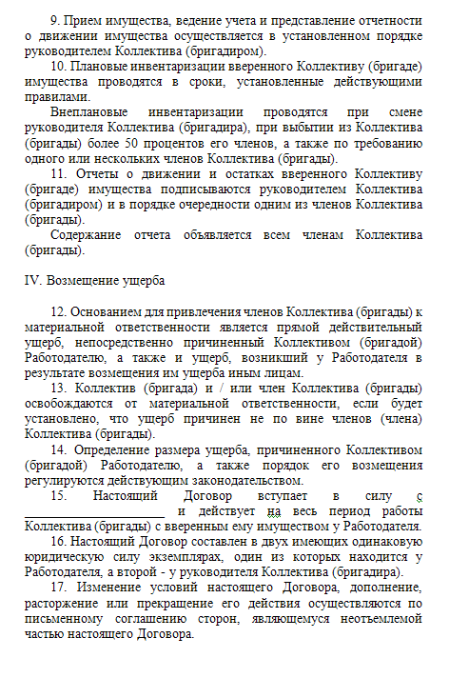

Slide 20
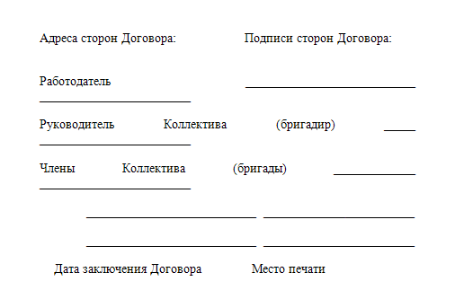

Slide 21
Определение размера причиненного ущерба
Размер ущерба, причиненного работодателю при утрате и порче имущества, определяется по фактическим потерям, исчисляемым исходя из рыночных цен, действующих в данной местности на день причинения ущерба, но не ниже стоимости имущества по данным бухгалтерского учета с учетом степени износа этого имущества.
Федеральным законом может быть установлен особый порядок определения размера подлежащего возмещению ущерба, причиненного работодателю хищением, умышленной порчей, недостачей или утратой отдельных видов имущества и других ценностей, а также в тех случаях, когда фактический размер причиненного ущерба превышает его номинальный размер.

Slide 22
Обязанность работодателя устанавливать размер
причиненного ему ущерба и причину его
возникновения
До принятия решения о возмещении ущерба конкретными работниками работодатель обязан провести проверку для установления размера причиненного ущерба и причин его возникновения.
Для проведения такой проверки работодатель имеет право создать комиссию с участием соответствующих специалистов.
От работника обязательно требование письменного объяснения для установления причины возникновения ущерба. В случае отказа или уклонения работника от предоставления указанного объяснения составляется соответствующий акт.
Работник и (или) его представитель имеют право знакомиться со всеми материалами проверки и обжаловать их в порядке, установленном Трудовым Кодексом.

Slide 23
Порядок взыскания ущерба
Взыскание с виновного работника суммы причиненного
ущерба, не превышающей среднего месячного заработка, производится по распоряжению работодателя.
Распоряжение может быть сделано не позднее одного месяца со дня окончательного установления работодателем размера причиненного работником ущерба.

Slide 24
Если месячный срок истек или работник не согласен добровольно возместить причиненный работодателю ущерб, а сумма причиненного ущерба, подлежащая взысканию с работника, превышает его средний месячный заработок, то взыскание может осуществляться только судом.
При несоблюдении работодателем установленного порядка взыскания ущерба работник имеет право обжаловать действия работодателя в суд.

Slide 25
Работник, виновный в причинении ущерба работодателю,
может добровольно возместить его полностью или частично.
По соглашению сторон трудового договора допускается
возмещение ущерба с рассрочкой платежа.
В этом случае работник представляет работодателю письменное обязательство о возмещении ущерба с указанием конкретных сроков платежей.
В случае увольнения работника, который дал письменное обязательство о добровольном возмещении ущерба, но отказался возместить указанный ущерб, непогашенная задолженность взыскивается в судебном порядке.

Slide 26
С согласия работодателя работник может передать ему для
возмещения причиненного ущерба равноценное имущество или
исправить поврежденное имущество.
Снижение органом по рассмотрению трудовых споров
размера ущерба, подлежащего взысканию с работника
Орган по рассмотрению трудовых споров с учетом степени и формы вины, материального положения работника и других обстоятельств может снизить размер ущерба, подлежащий взысканию с работника.
Снижение размера ущерба, подлежащего взысканию с работника, не производится, если ущерб причинен преступлением, совершенным в корыстных целях.

Slide 27
Возмещение затрат, связанных с обучением работника
В случае увольнения без уважительных причин до истечения срока, обусловленного трудовым договором или соглашением об обучении за счет средств работодателя, работник обязан возместить затраты, понесенные работодателем
на его обучение, исчисленные пропорционально фактически
не отработанному после окончания
обучения времени, если иное не предусмотрено трудовым
договором или соглашением об обучении.

Slide 28
Контроль знаний по теме
Пройдите по ссылке и ответьте на тестовые задания.
https://forms.gle/iw8d8yAQ4ocxu7Xn6

